Slide 1
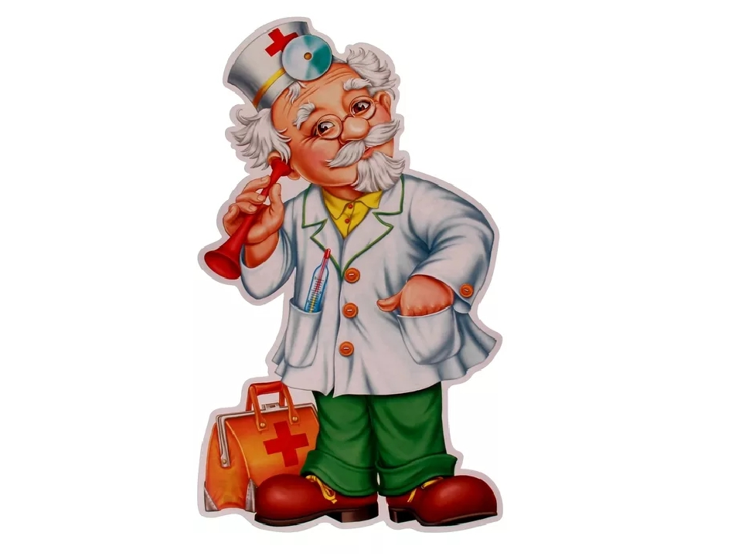
Проект на тему:
«Знакомство с профессией врач»
Воспитатель старшей группы: Чуйко Н.Н.

Slide 2
Вид проекта: групповой.
Время работы над проектом: 1 неделя.
Цель проекта: обогатить представление детей о профессии врача.
Задачи:
Воспитывать чувство уважения к труду взрослых, желание оказывать помощь;
Обогащать словарный запас посредством ознакомления детей с предметами, необходимыми в работе врача;
Создавать условия для закрепления представлений о трудовых действиях, совершаемых взрослыми, о результатах труда, об оборудовании;
Формировать у детей элементарный опыт профессиональных действий;
Формировать понимание необходимости заботиться о своем здоровье, беречь его, учиться быть здоровыми и вести здоровый образ жизни.

Slide 3
ЭТАПЫ
1. Подготовительный:
познакомить родителей с темой проекта.
Провести консультацию для родителей «Значение режима в воспитании детей», «Одеваем детей по погоде».
Провести опрос детей «Что мы знаем о профессии врача? Где можно узнать об этой профессии?».
2. Организационный (основной):
В задачи этого этапа входит реализация основных видов проекта: чтение художественной литературы, организация и проведение игр, продуктивные виды деятельности, рассматривание иллюстраций по теме, беседы.
3. Заключительный (итоговый):
Проводиться обобщение результатов работы, оформление выставки «В гостях у доктора Айболита».

Slide 4
Предполагаемые итоги реализации проекта:
Получение знаний о профессии врача.
Формирование бережного отношения к труду взрослых.
Дети знают что представляет профессия врача и чем он занимается, что ему нужно для работы.
Становление и проявление здоровьесберегающей компетенции.
Укрепление здоровья детей.
Таким образом, реализация проекта предполагает закрепление представления детей о профессии, развитие познавательных и творческих способностей, формирование интереса к труду взрослых и чувств ответственности при выполнении ответственных поручений.

Slide 5
Выполнение проекта
Художественно-эстетическое развитие
Ознакомление с художественной литературой:
- Чтение стихотворения К. Чуковского «Айболит», В. Берестов «Больная кукла», Е. Благинина «Больной зайка».
- Обсуждение сюжетов, поступков.
- Лепка: «Витаминки», «Полезные овощи и фрукты».
Познавательное развитие:
-Рассматривание иллюстраций «Профессии»;
-Просмотр и обсуждение мультфильма «Айболит»;
-Игры на развитие внимания и мышления «Четвертый лишний», «Чего не стало»,«Валеология для малышей».

Slide 6
Речевое развитие
Беседы: «О профессии врача, медсестры», «Кто лечит больных», «Что делает мама, когда я заболел», «Что нужно доктору для работы», «Разговор о правильном питании».
Рассматривание картин: «На прогулке», «Мы умываемся», «Как правильно чистить зубы».
Социально- коммуникативное развитие
Сюжетно ролевая игра «Больница», «Аптека».
Физическое развитие
Утренняя гимнастика, спортивные игры, физкультурные упражнения, физкультурные занятия в помещении и на улице.
Беседы: «Отношение к больному человеку», «Личная гигиена», «Витамины и полезные продукты», «Микробы и вирусы».

Slide 7
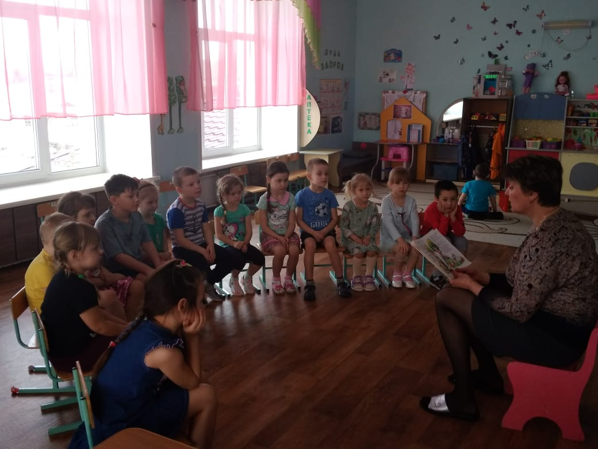
Чтение художественной литературы

Slide 8
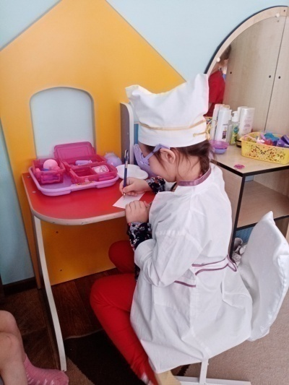
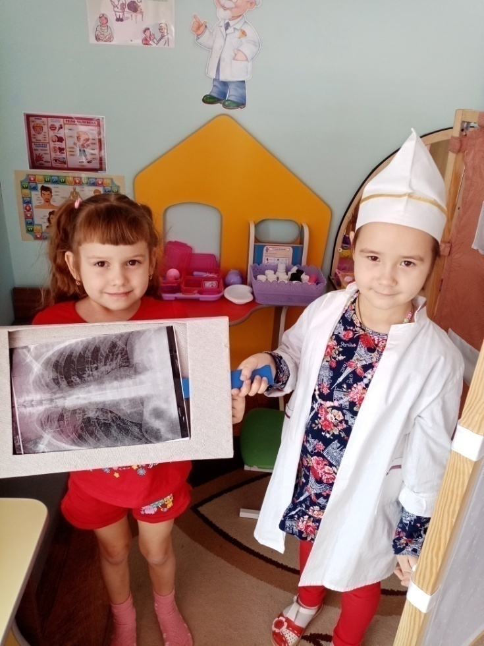
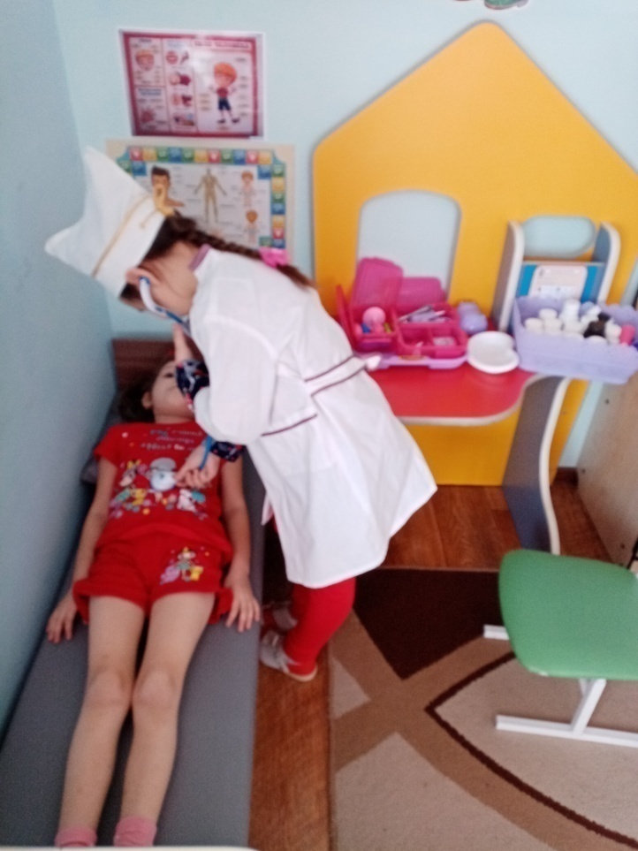
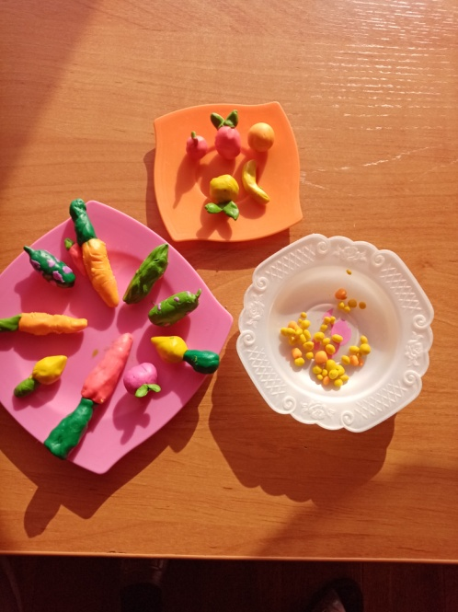
Продуктивная деятельность

Slide 9
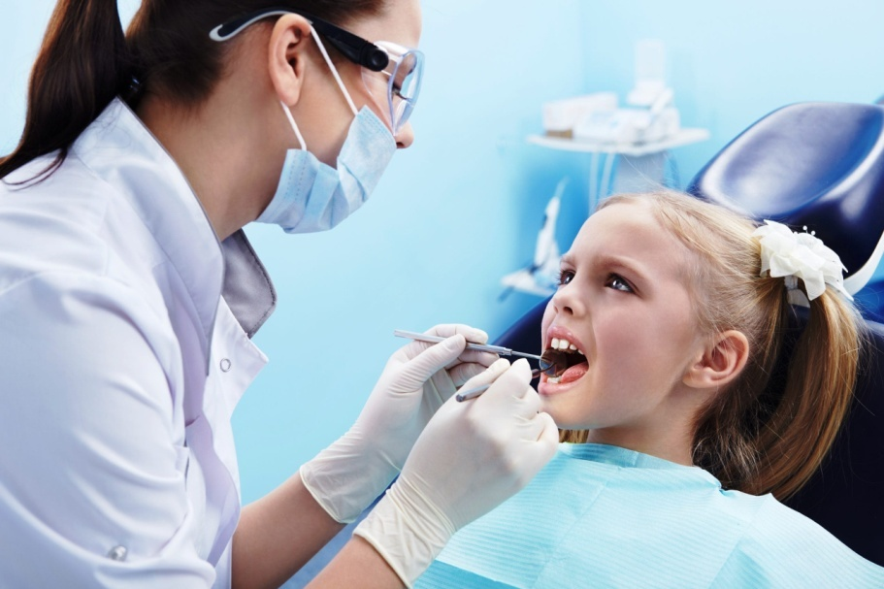
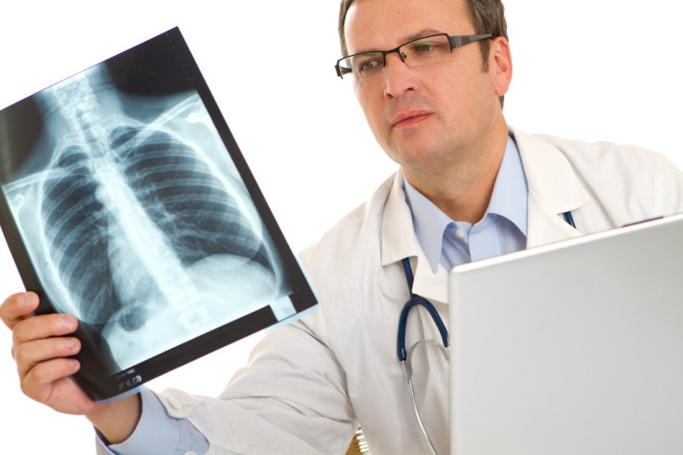
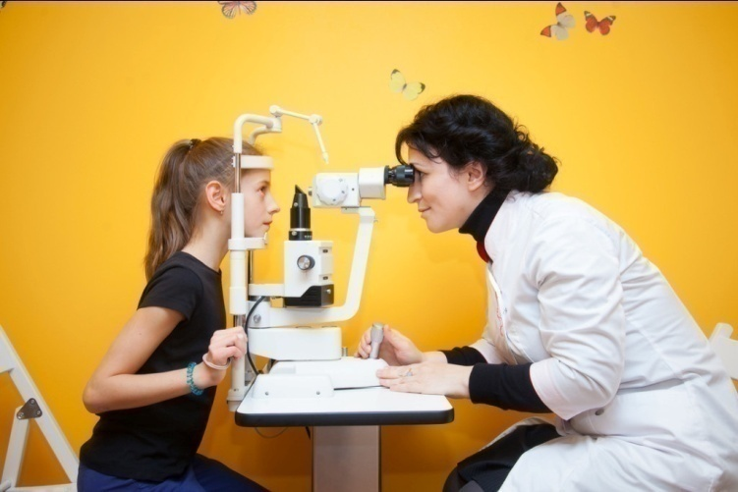
Мы многое теперь узнали и нам понятно для чего такие люди, как врачи, всем людям в мире помогают и ценны в мире и нужны.

Slide 10
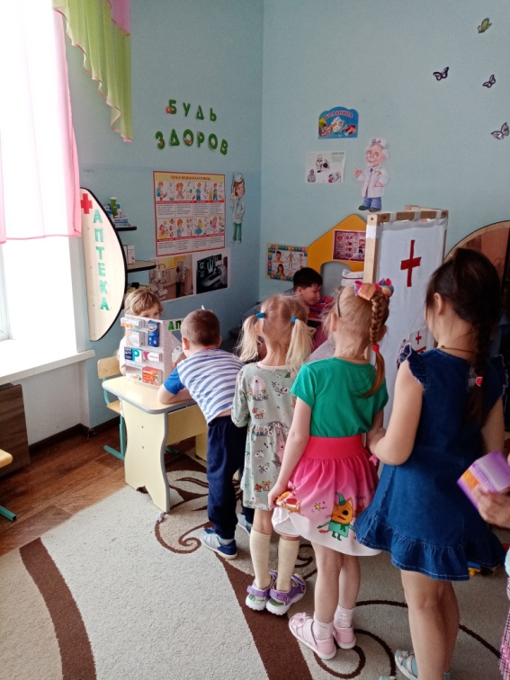
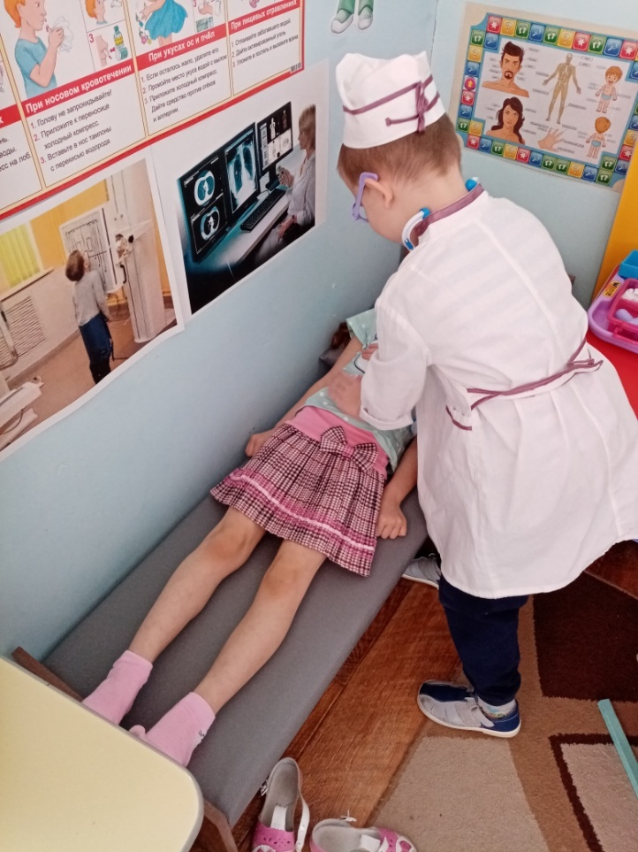
Открывается больница приходите к нам лечиться

Slide 11
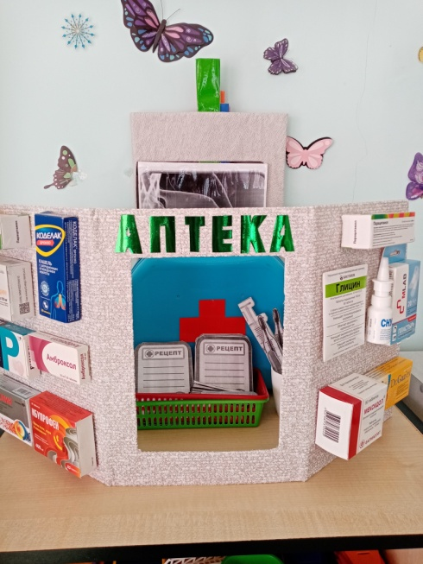
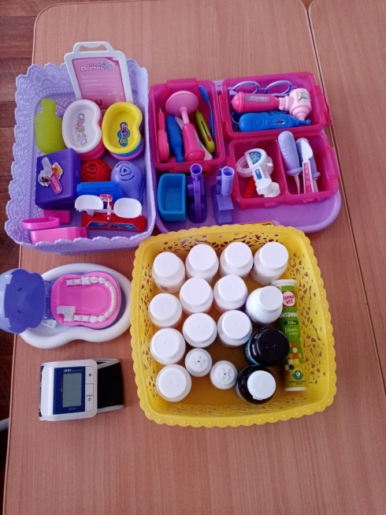
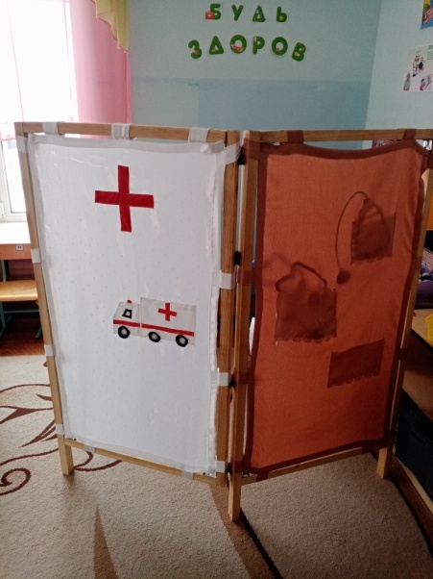
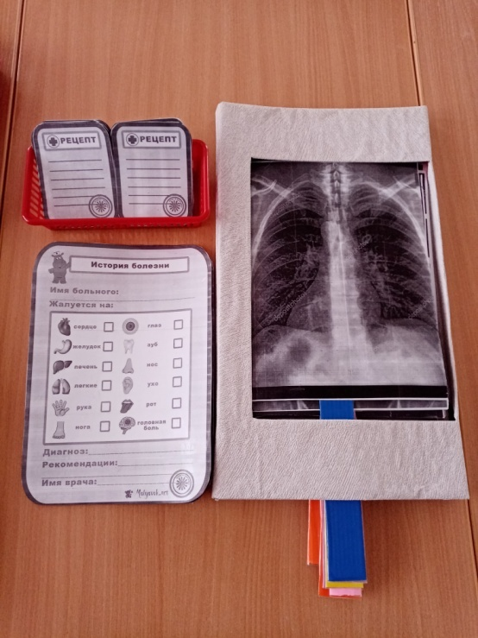
Обогащение игровой среды по профессии врач
Врачи нужны повсюду и всегда, чтоб росли здоровенькими дети, врач всех внимательно осмотрит и узнает, что у кого и где болит. Ну а затем диагноз он поставит и лишь потом начнет лечить. Врач нужен всегда, нужен везде, чтобы спокойно жить на земле.

Slide 12
В результате проделанной работы, дети показали следующие результаты:
Получили знания о профессии врача.
У них сформировалось бережное отношение к труду взрослых.
Дети знают, что представляет профессия врача и чем он занимается, что ему нужно для работы.

